Slide 1


Hemodiyaliz:
Yeterlilik ve Kalite
Dr. Caner KABASAKAL
ÇND Hemodiyaliz Kursu-1
29.06.2019 Ankara

Slide 2
1960 – 1970:
Erişkin ve çocukta ilk diyaliz çabaları
Diyaliz hastalarına hemodiyaliz makinesi bulmak
Sonrasında; yaptığımız diyaliz yeterli mi?
HD tek hastaya bile olsa kaliteli olmalı

Slide 3
Diyaliz etkinliğine öncelikle iki ana başlıkta :
Minimum kabul edilebilir tedavi: Kısa sürede tedavi hedeflerine ulaşmayı sağlar;
Üreminin bulantı,
kusma,
asidoz,
ensefalopati vb. aşikar semptomları önleyen bir yaklaşım
Optimum tedavi: Uzun süreli tedavi hedeflerine ulaşmayı sağlar;
Düşük morbidite ve mortalite,
rehabilitasyon,
yaşam kalitesinin yükseltilmesi gibi hedefler ancak optimum tedavi ile sağlanabilmelktedir.

Slide 4
HD Yeterlilik
1980 National Cooperative Dialysis Study Diyaliz yeterliliğinde kullanılacak parametreler?
BUN (kan üre azotu) çalışılmış; çünkü protein katabolizması ürünü, tüm vücut sıvılarında kolay çözünür, küçük üremik toksinlerin temizlenmesinin örneği
TAC (urea) = Time Averaged Concentration of Urea (Zamanlı BUN ortalaması)
TAC (üre) = Td (C1+C2) + Id (C2+C3) 2 (Td+Id)
C1= Diyaliz başlangıcında BUN konsantrasyonu
C2= Diyaliz sonundaki BUN konsantrasyonu
C3= Bir sonraki diyaliz balangıcındaki BUN konsantrasyonu
Td= Diyaliz süresi (saat)
Id= Diyalizler arası süre (saat)
Lowrie EG, Laird NM, Parker TF, Sargent JA (1981) Effect of the hemodialysis prescription of patient morbidity: report from the National Cooperative Dialysis Study. N Engl J Med 305:1176–1181

Slide 5
NCDS :
Yüksek TAC gruplarında mortalite ve HT, Anemi, hastane yatışı ve tıbbi sorunlar gibi morbidite daha yüksekti.
Yetersiz diyaliz morbidite ve mortaliteyi arttırmaktadır;
Bu olumsuz etki, geri döndürülemeyen bir etki.

Slide 6
Rezidü renal fonksiyon
Rezidü böbrek fonksiyonu olanlarda K, P ve volüm kontrolü daha iyi eritropoetin daha az gerekli ve daha iyi yaşam kalitesine sahipler.
1 ml/dk/1,73m2 kadar rezidü renal üre klirensi, diyalizi arttırarak sağlanan dan çok daha yararlı. Mortalitede %50 azalma sağlıyor.
Shafi et all. 2017; Tattersall et all. 2017

Slide 7
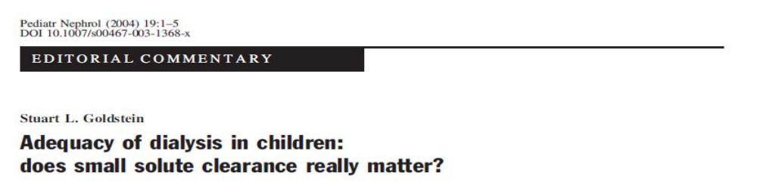
Kt/V 0,1 artış mortalitede düşüş gösterilmiş.
Kt/V > 1,3; URR > % 70 mortalitede bir iyileşme gözlenmedi.
Kt / V~ 1,3 minimum diyaliz dozu
Bloembergen et all. 1996; Held et all. 1996
Çocuklarda küçük solüt klirensi gerçek öneme sahip olsa da; her
şeyi çözmez.
Optimal diyaliz için Hastanın beslenmesi de sağlanmalı

Slide 8
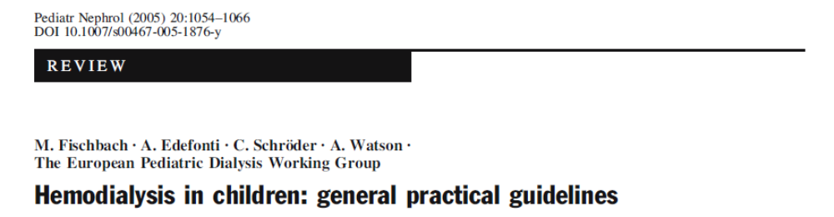
Guideline 11: Diyaliz dozu ve sonuç
– Sadece “düşük moleküllü üre klirensi” reçetesi yeterli midir?
– Kt/V üre düzeyinin minimum1,2‐1,4 olması istenir; yeterlilik testleri ayda bir – diyaliz ve rezidü renal düşük moleküllü solüt klirensi eşdeğer
değildir
– Diyaliz reçetesi sadece “üre diyaliz doze etmek” olmayıp; ‘optimum’ olmadan önce yeterli olması önerilir
Diyaliz, böbreğin SDBY ile yitirdiği bir çok fonksiyonu tümüyle
düzeltemediği için, çocuklarda, diyet önerileri ve BH dahil çeşitli
medikasyonlar yapılması gerekir.
Fishbach et.all 2001, Coleman et. all 2001

Slide 9
HEMODİYALİZ YETERLİLİĞİ ÖLÇÜMÜ
spKt/V üre
Üre kinetik modeli
Basit çok değişkenli formüller
2. eKt/V üre
3. On-line klirens ölçümü
4. URR
5. Formal kinetik model ile dpKt/V üre
6. Diyalizat toplanarak solüt atılım indeksi
2006 DOQI Hemodiyaliz Yeterlilik Kılavuzu

Slide 10
HEMODİYALİZ YETERLİLİĞİ ÖLÇÜMÜ
KDOQI HD ve Yeterliliğinin en iy ölçümü küçük-solüt-klirensi
Kt/V fraksiyone üre klirensi en sık kullanılan ve hasta sağ kalımıyla ilişkili ölçüm

Slide 11
Hemodiyalizde Kt/V Ölçüm Yöntemleri
Prediyaliz kan örneği hiçbir dilüe edici vermeden alınır (KDOQI)
Postdiyaliz kan örneği diyalizer giriş portundan:
1. Yavaş kan akımı metodu ile:
• Kan akım hızını 15 saniye 100ml/dk’ya yavaşlatıp
• Kan örneği alma
2. Diyalizatı durdurma metodu
• Diyaliz sonunda diyalizat akımını durdurup (3 dk),
• Kan örneği alma
Am J Kidney Dis 2006;48(suppl 1):S26

Slide 12
Kt/V
Kt/V
K: Diyalizerin üre klirensi (mL/dak)
t: Diyaliz süresi (dak)
V: Üre dağılım volümü (Total vücut suyu ‐ mL)
Zayıf hastada kuru vücut ağırlığının % 55-65
Şişman hastada vücut ağırlığının % 35-45
Kt/V birimsizdir (K=L/dk, T=dk, V=L )

Slide 13
KT/V ve URR
Üre Kinetik Model (UKM): KT/V ve (URR) Üre Azalma Oranı.
KT/V diyalizer etkisi, diyalizat ile kan akım hızları, HD sıklığı, süresi ve üre dağılım volümü ile Diyaliz Yeterliliğinin ölçümüdür.
Hedef KT/V ≥1.4; ≥1.2 kabul edilebilir sınır
URR de diyaliz öncesi ve sonrası BUN değerleri kullanarak Diyaliz yeterliliğinin ölçümüdür.
İstenen URR ≥%65
URR = (ilk BUN-sonBUN) / ilk BUN Beslenme bilgisi vermez.
URR %65 UF volümüne göre spKt/V (single pool) 1.1–1.35
KT/V = 0,5- üremik semptomlar,hastane ve eks.
0,7 - EEG anormallikleri
1,0 – iyi kısa dönem sonuç
1,2–1,4 iyi uzun dönem sonuç
>1.4 daha iyi sonuç

Slide 14
Tek Havuz (Single pool) spKt/V
(http://cocuknefroloji.org/formul/9.php) (http://www.nefroloji.org.tr/formul.php#)
Daugirdas denklemi
-ln[Ct/C0 – (0,008 x t)] + [(4 – 3,5 x Ct/C0) x (UF/W)]
– Ct/C0: çıkış-giriş üre oranı
– t: tedavi süresi (saat)
– UF: Ultrafiltrasyon hacmi (litre)
– W: Ağırlık (kilogram)
Sık, kısa veya uzun süreli hemodiyaliz tedavilerinde hatalı sonuçlar verebilir

Slide 15
Diyaliz Dozunun Ölçümü-Üre Kinetik
(KDOQI ‐ 2015)
3.1 3X3/hf, hedef spKt/V 1,4/HD seansı; min 1,2
3.2 Anlamlı Kru Renal Fonk. Olan hastalarda diyaliz dozu düşük tutulabilir; yetersiz diyalize düşmeyecek şekilde kontroller
(Kru 3ml/dk ≈ 1,0 volüm/hafta)
Haftada 3 dışında HD şemalarında standart Kt/V haftada 2,3 volüm hedef olarak; 2,1 enaz UF ve Rezidü Renal Fonk katkısı dahil önerilir.

Slide 16
YETERLİ DİYALİZ
Diyaliz hastasında:
Fazla sıvının ve üremik toksinlerin vücuttan uzaklaştırılması ile beraber
ilaçsız iyi kan basıncı kontrolü,
asit baz dengesinin sağlanması,
beslenmenin yeterli olması,
aneminin önlenmesi,
böbrek yetmezliğine eşlik eden semptom ve komplikasyonların iyi kontrolü ile sonuçta
mortalite/morbiditenin azaltılıp,
yaşam kalitesinin yükseltilmesinin bütünü olarak kabul edilmektedir.

Slide 17
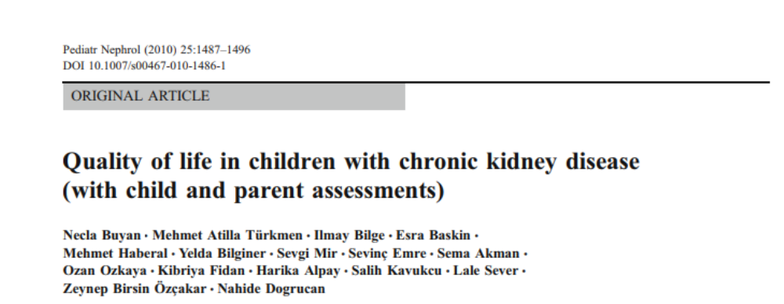
11 Merkez
N: 211 (Tr:139, Dp:72
4-18y. (13,5)
156 annebaba
KINDL
KBH çocuklar Yaşam kalitesi yönünden fiziksel iyilik hissetme dışında tüm alt ölçeklerde
kontrola göre kötü skor almış.
İzmir 3 Hastane
N: 45 Diyaliz; Kontrol: 47
KINDL
Diyaliz çocuklarında Yaşam kalitesi açısından tüm alt ölçeklerde
kontrola göre kötü bulunmuştur.

Slide 18

Teşekkür ederim

Slide 20


Makineyle sağlanan klirens hastanın kendi klirensini de eklemek gerekir
Toplam KT/V= KT/V (makine )+ (5.9 x Rezidüel klirens/V)
Makine ile sağlanan klirens
Hastanın kendi klirensi

Slide 21
